Slide 1
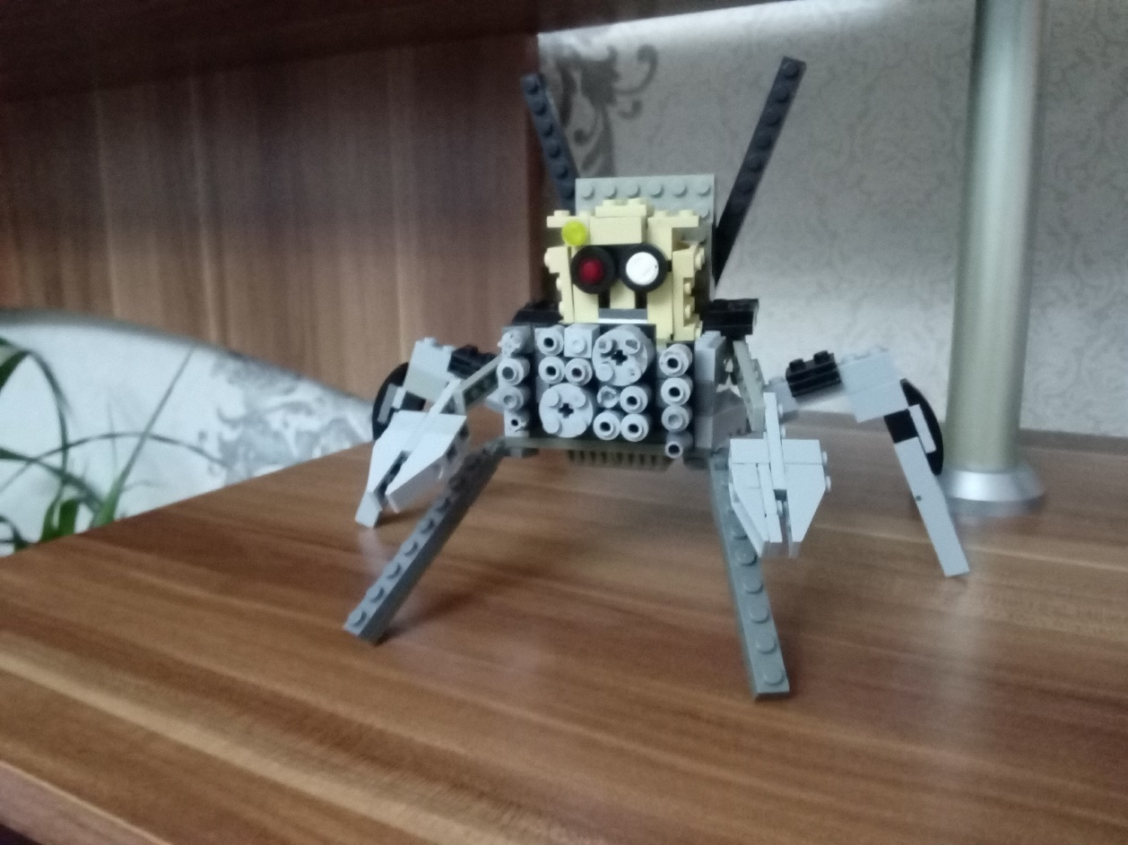
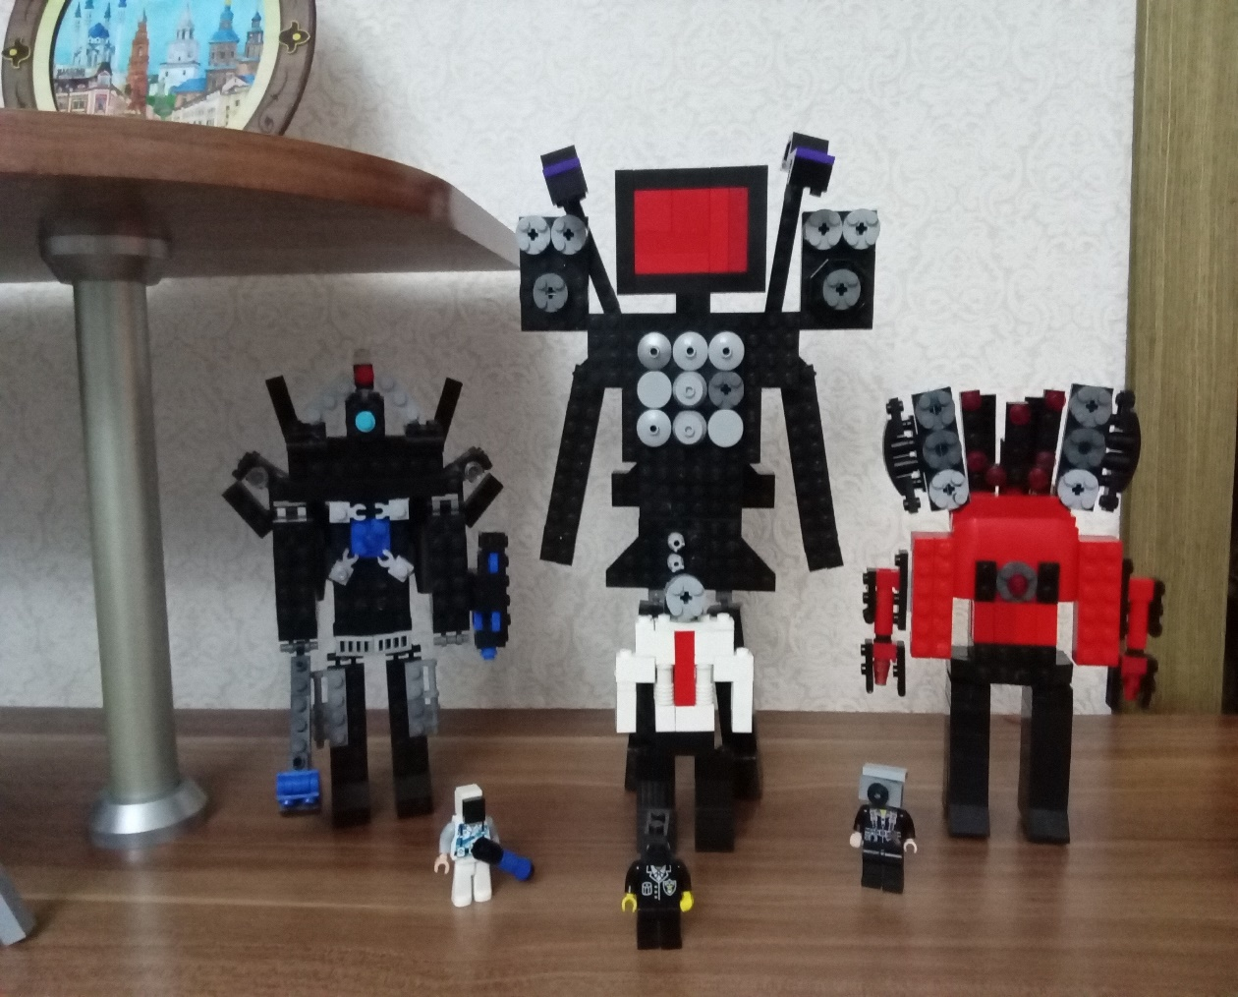
Курыс Ярослав,6 класс
SKIBIDI
LEGO

